Slide 1
Conjugaison: évaluation et soutien
Pour communiquer Page 169-170
Niveau : 5AEP
www.leadingeducation.ma

Slide 2
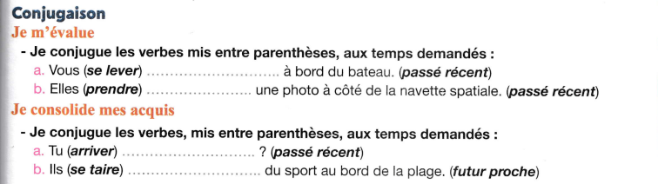
Venez de se lever
Viennent de prendre
Viens d’arriver
Vont se taire

